Slide 1
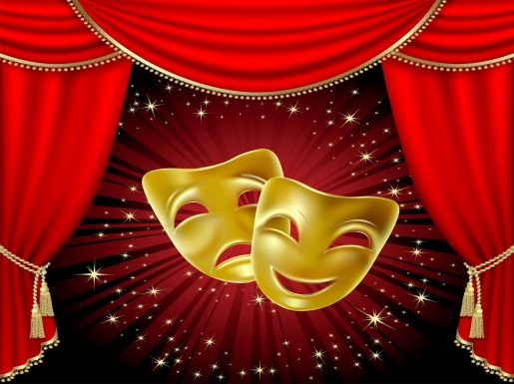
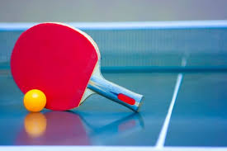
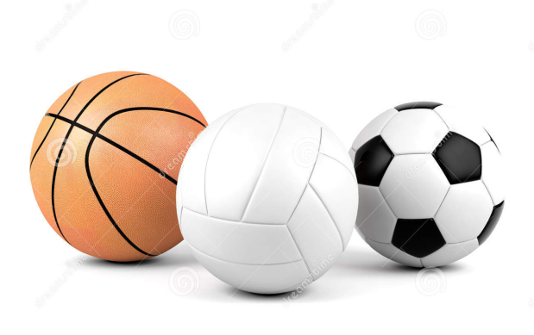
TALLERES AÑO 2019
INFORMACIÓN DE INTERÉS PARA NUESTRA COMUNIDAD ESCOLAR

Slide 2
PROFESOR SR. JOSE MIGUEL MUÑOZ HELLMAN:
BASQUETBOL BASICA: (1° A 8°) LUNES DE 15.40 A 17.40 HRS.
BASQUETBOL MEDIA: (1° A 4°) MIERCOLES DE 16.00 A 18.00 HRS.
PROFESOR SR. OCTAVIO MARTINEZ MARTINEZ:
FUTBOL BASICA: (1° A 4°) MARTES DE 15.40 A 17.40 HRS.
FUTBOL BASICA: (5° A 8°) JUEVES DE 15.40 A 17.40 HRS.
FUTBOL MEDIA: (1° A 4° MEDIO) VIERNES DE 15.40 A 17.40 HRS.
PROFESORA SRTA. CLAUDIA TORRES:
TEATRO MEDIA: MARTES 15.40 A 17.40 HRS. (7° A 4° MEDIO)
TEATRO BASICA: MIERCOLES 15.40 A 17.40 HRS.(1° A 6° BÁSICO)
PROFESOR SR. (POR CONFIRMAR)
TENIS DE MESA: LUNES DE 15.40 A 17.40 HRS. (5TO. A 8VO BASICO)
TENIS DE MESA: JUEVES DE 15.40 A 17.40 HRS. ( 1° A 4° MEDIO)
(INICIO LUNES 03 DE JUNIO)

